Slide 1
שיעור 4
נושא השיעור: חיבור וחיסור בתחום ה-20
השיעור מתמקד בעובדות החיבור עד 20 ומתבסס על זיהוי אוטומטי של כמויות. במהלך ההצעה הראשונה נפעל עם לוחיות משחק הדומינו שמאפשרות זיהוי כמויות וחישוב תרגילי חיבור וחיסור. במהלך ההצעה השנייה נפעל עם תבניות 10 שכבר פגשנו בשיעורים קודמים. בשתי החלופות נאפשר לתלמידים להתמודד עם פעילויות תרגול של חיבור וחיסור ונציע אסטרטגיות חיבור וחיסור מרכזיות: השלמה ל-10 ושימוש בעובדות ידועות. השיעורים ארוכים וניתן לפצל אותם: עיסוק בחיבור לחוד, ובחיסור לחוד.
מטרות
מציאת מחובר חסר או סכום חסר בתרגילים
פתרון שאלות מילוליות
תרגול עובדות החיבור בתחום ה-20

Slide 2
חיבור וחיסור חלק א' – כיתה א
שיעור 4

Slide 3
פתיח - הצעה 1
אומדן מספרים
ההצעה השנייה פותחת בהכרת תבנית ה-20 לצורך חישוב תרגיל חיבור בתחום ה-20. בכל שלב נבקש מהתלמידים לתאר במילים את הקבוצות שהם מחברים או מחסרים ולהתעכב על ההשלמה ל-10 גם בחיבור וגם בחיסור. שימו לב שאנחנו מפרקים את התרגיל לתרגילי משנה שמסייעים בחישוב. בתרגיל השרשרת המפרק את המחוברים נראה לתלמידים היכן המספר שפירקנו וכן את המחוברים שסכומם 10.
בהנפשה להצגת המחובר השני יש ללחוץ פעמיים:
תחילה להשלמה ל-10 ואחר כך להמשך. לפני
הלחיצה נשאל כמה צריך כדי להשלים ל-10, ואחרי הלחיצה
הראשונה – כמה עוד צריך להוסיף לתבנית.
בתרגיל הראשון נראה ונסביר. השקף השני מציג דוגמה להמללת החישוב בעזרת התבניות. נבקש מהתלמידים להמליל באופן דומה את התהליך לאורך השיעור.
חשוב להמשיך ולתרגל את העבודה עם התבניות בתרגילים נוספים, שאינם מופיעים במצגת.
10
8+6 = 8+2+4 = 14
6

Slide 4
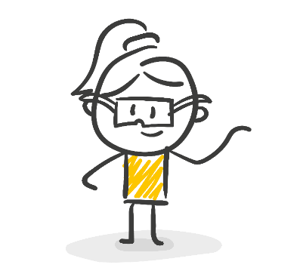
לְהַצָגַת עִגוּלִים בַּתַבְנִית לַחֲצוּ עַל הַכַּפְתוֹר
וּפִתְרוּ אֶת הַתַרְגִיל.
8+6 =
8+2=10
10+4 =
14
14
שִׂימוּ לֵב לְתַרְגִילֵי הָעֵזֶר.
עִבְרוּ לַהֶסְבֵּר בַּהֶמְשֵךְ.
לַחֲצוּ עָלַי לְהַצָגַת הַתְשוּבָה.

Slide 5
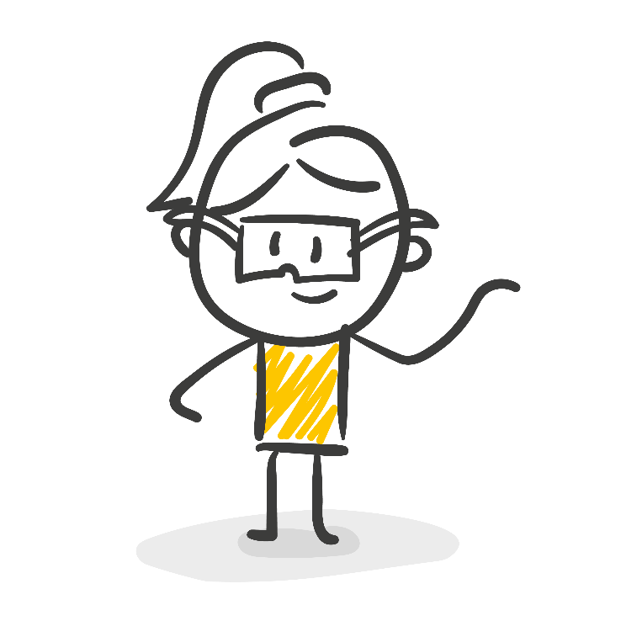
שַׂמְתִי בַּתַבְנִית 8 דִסְקִיוֹת.
הוֹסַפְתִי 2 וְהִגַעְתִי לְ-10.
8+2=10
נִשְאֲרוּ לִי עוֹד 4 וְשַׂמְתִי אוֹתָן בַּתַבְנִית הַשְנִיָה.
10+4=14
8+6=14
10
8+6 = 8+2+4 = 14
6

Slide 6
לְהַצָגַת עִגוּלִים בַּתַבְנִית לַחֲצוּ עַל הַכַּפְתוֹר
וּפִתְרוּ אֶת הַתַרְגִיל.
16
9+7 = 9+1+6=
9+7 =
9+1=10
10+6 =
16
לַחֲצוּ עָלַי לְהַצָגַת הַתְשוּבָה.

Slide 7
לְהַצָגַת עִגוּלִים בַּתַבְנִית לַחֲצוּ עַל הַכַּפְתוֹר
וּפִתְרוּ אֶת הַתַרְגִיל.
5+5+1=
11
5+6 =
לַחֲצוּ עָלַי לְהַצָגַת הַתְשוּבָה.

Slide 8
מהלך - הצעה 1
מחברים ומחסרים עם תבניות
לצורך הפעילות נחלק לכל ילד דף תבניות ודסקיות (מהעזרים בכיתה או ממערכת העזרים של ספר הלימוד). אם אין דסקיות, כל עזר בדיד יתאים. ניתֵן לתלמידים תרגיל חיבור ונבקש מהם להשלים בתבנית העליונה את המחובר הראשון, להוסיף דסקיות (או כל אמצעי בדיד אחר), להשלים עד 10 ולהמשיך להשלים את המחובר השני.
חיסור יבוצע באופן הפוך על ידי הסרה של הדסקיות מהתבנית השנייה ואחר כך בהתאם לצורך – מהראשונה. גם כאן יושם דגש על חיסור עד ה-10 ואחרי ה-10. חשוב לאפשר לילדים להמליל את התהליך. בהמשך הפעילות נציג דרך פתרון נוספת המתבססת על עובדה ידועה – עובדה המוכרת להם. בפעילויות האחרונות נציג את תרגיל החיבור יחד עם תרגיל החיסור כהטרמה לקשר בין חיבור לחיסור.

Slide 9
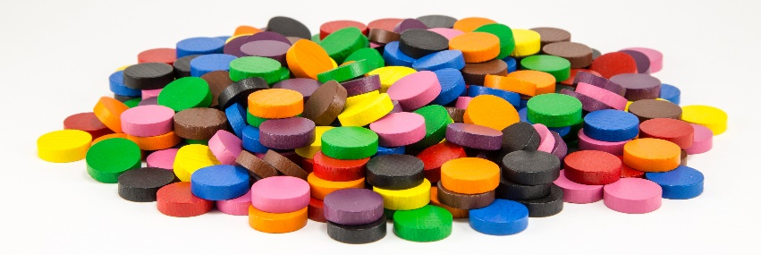
לַפְּעִילוּת צָרִיךְ:
דַף תַבְנִיוֹת
דִסְקִיוֹת

Slide 10
הַצִיגוּ בַּתַבְנִית שֶלָכֶם אֶת הַתַרְגִיל וּפִתְרוּ אוֹתוֹ.
לִבְדִיקָה, לַחֲצוּ עַל הַכַּפְתוֹרִים.
14
9+1+4=
14
9+5 =
9+5 =
לַחֲצוּ עָלַי לְהַצָגַת הַתְשוּבָה.
Notes:
לחיצה ראשונה על הכפתור הכחול תשלים ל-10 ולחיצה שניה את שאר העיגולים.

Slide 11
הַצִיגוּ בַּתַבְנִית שֶלָכֶם אֶת הַתַרְגִיל וּפִתְרוּ אוֹתוֹ.
לִבְדִיקָה, לַחֲצוּ עַל הַכַּפְתוֹרִים.
18
9+1+9=
18
9+9 =
9+9 =
לַחֲצוּ עָלַי לְהַצָגַת הַתְשוּבָה.
Notes:
לחיצה ראשונה על הכפתור הכחול תשלים ל-10 ולחיצה שניה את שאר העיגולים.

Slide 12
הַצִיגוּ בַּתַבְנִית שֶלָכֶם אֶת הַתַרְגִיל וּפִתְרוּ אוֹתוֹ.
לִבְדִיקָה, לַחֲצוּ עַל הַכַּפְתוֹרִים.
15
6+4+5=
15
6+9 =
6+9 =
לַחֲצוּ עָלַי לְהַצָגַת הַתְשוּבָה.
Notes:
לחיצה ראשונה על הכפתור הכחול תשלים ל-10 ולחיצה שניה את שאר העיגולים.

Slide 13


סַמְנוּ אֶת הַקְלָף שֶעָלָיו הַתְשוּבָה הַנְכוֹנָה.
7+4 =
11
12
לַחֲצוּ עָלַי
לְהַצָגַת רֶמֶז.

Slide 14
לִפְנֵיכֶם תַרְגִיל וּשְנֵי קְלָפִים.
סַמְנוּ אֶת הַקְלָף שֶעָלָיו הַתְשוּבָה הַנְכוֹנָה.
8+4 =
13
12
לַחֲצוּ עָלַי
לְהַצָגַת רֶמֶז.

Slide 15
לִפְנֵיכֶם תַרְגִיל וּשְנֵי קְלָפִים.
סַמְנוּ אֶת הַקְלָף שֶעָלָיו הַתְשוּבָה הַנְכוֹנָה.
9+7 =
15
16
לַחֲצוּ עָלַי
לְהַצָגַת רֶמֶז.

Slide 16


לְאֵלָה הָיוּ 7 שְקָלִים.
הִיא קִבְּלָה מִסָבְתָא עוֹד 5 שְקָלִים.
כַּמָה שְקָלִים יֵש לְאֵלָה עַכְשָו?
7 + 5 =
7+3+2=
12
לַחֲצוּ עָלַי לְהַצָגַת הַתְשוּבָה.
לַחֲצוּ עָלַי לְהַצָגַת תַבְנִיוֹת.
לַחֲצוּ עָלַי לְהַצָגַת תַרְגִיל.
לְאֵלָה יֵש עַכְשָו 12 שְקָלִים.

Slide 17
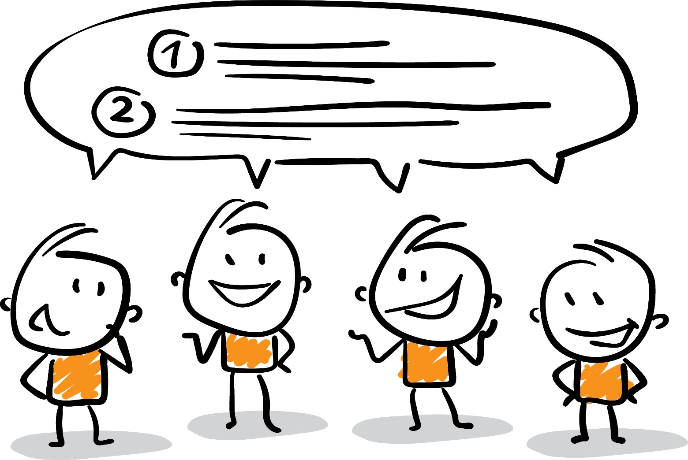
מְחַסְרִים...
אֲנִי מְחַסֵר עַד
10 וּמַמְשִיךְ לְחַסֵר מֵ-10 אֶת מָה שֶנִשְאָר.
מָה עוֹשִׂים בְּחִסוּר?

Slide 18
פִּתְרוּ אֶת הַתַרְגִיל.
14-5 =
14-4=10
10-1 =
9
לַחֲצוּ עַל הַלַחְצָן הַיָרֹק כְּדֵי
לְהַצִיג 14 עִגוּלִים בַּתַבְנִיוֹת.
לַחֲצוּ עַל הַלַחְצָן הַכָּחֹל
כְּדֵי לִצְבֹּעַ 4 עִגוּלִים. לְחִיצָה נוֹסֶפֶת תִצְבַּע אֶת הָעִגוּל הַחֲמִישִי.
לַחֲצוּ עָלַי לְהַצָגַת הַתְשוּבָה.

Slide 19
שַׂמְתִי בַּתַבְנִיוֹת 14 דִסְקִיוֹת.
חִסַרְתִי 4 וְהִגַעְתִי לְ-10.
10=14-4
נִשְאַר לִי לְחַסֵר עוֹד 1. חִסַרְתִי 1 מֵהַתַבְנִית הַשְנִיָה.
10-1=9
14-5 = 14-4-1 = 9
10

Slide 20
פִּתְרוּ אֶת הַתַרְגִיל.
13-8 =
13-3=10
5
10-5 =
5
לַחֲצוּ עַל הַלַחְצָן הַיָרֹק
כְּדֵי לְהַצִיג 13 עִגוּלִים בַּתַבְנִיוֹת.
לַחֲצוּ עַל הַלַחְצָן הַכָּחֹל
כְּדֵי לִצְבֹּעַ 3 עִגוּלִים. לְחִיצָה נוֹסֶפֶת תִצְבַּע עוֹד 5 עִגוּלִים.
לַחֲצוּ עָלַי לְהַצָגַת הַתְשוּבָה.

Slide 21
פִּתְרוּ אֶת הַתַרְגִיל.
15-6 =
15-5=10
9
10-1 =
9
לַחֲצוּ עַל הַלַחְצָן הַיָרֹק
כְּדֵי לְהַצִיג 15 עִגוּלִים בַּתַבְנִיוֹת.
לַחֲצוּ עַל הַלַחְצָן הַכָּחֹל
כְּדֵי לִצְבֹּעַ 5 עִגוּלִים. לְחִיצָה נוֹסֶפֶת תִצְבַּע עוֹד עִגוּל.
לַחֲצוּ עָלַי לְהַצָגַת הַתְשוּבָה.

Slide 22
פִּתְרוּ אֶת הַתַרְגִיל.
12-4 =
12-2=10
10-2 =
8
לַחֲצוּ עַל הַלַחְצָן הַיָרֹק
כְּדֵי לְהַצִיג 12 עִגוּלִים בַּתַבְנִיוֹת.
לַחֲצוּ עַל הַלַחְצָן הַכָּחֹל
כְּדֵי לִצְבֹּעַ 2 עִגוּלִים. לְחִיצָה נוֹסֶפֶת תִצְבַּע עוֹד 2 עִגוּלִים.
לַחֲצוּ עָלַי לְהַצָגַת הַתְשוּבָה.

Slide 23
פִּתְרוּ אֶת הַתַרְגִיל.
15-7 =
15-5 = 10
נְסַדֵר בַּתַבְנִית 15 דִסְקִיוֹת.
נְחַסֵר קֹדֶם ___ כְּדֵי לְהַגִיעַ
לְ-10.
נִשְאָר לָנוּ לְחַסֵר עוֹד ___.
בַּתַבְנִית נִשְאֲרוּ ___ דִסְקִיוֹת.
5
10-2 = 8
2
8
לַחֲצוּ עָלַי לְהַשְלָמַת הַדְבָרִים שֶל טַל.
לַחֲצוּ עָלַי לְהַצָגַת תַרְגִילִים.

Slide 24
פִּתְרוּ אֶת הַתַרְגִיל.
16-7 =
16-6 = 10
נְסַדֵר בַּתַבְנִית 16 דִסְקִיוֹת.
נְחַסֵר קֹדֶם ___ כְּדֵי לְהַגִיעַ
לְ-10.
נִשְאָר לָנוּ לְחַסֵר עוֹד ___.
בַּתַבְנִית נִשְאֲרוּ ___ דִסְקִיוֹת.
6
10-1 = 9
1
9
לַחֲצוּ עָלַי לְהַשְלָמַת הַדְבָרִים שֶל טַל.
לַחֲצוּ עָלַי לְהַצָגַת תַרְגִילִים.

Slide 25
לִפְנֵיכֶם תַרְגִיל וּשְנֵי קְלָפִים.
סַמְנוּ אֶת הַקְלָף שֶעָלָיו הַתְשוּבָה הַנְכוֹנָה.
11-4 =
7
8
לַחֲצוּ עָלַי לְקַבָּלַת רֶמֶז.

Slide 26
לִפְנֵיכֶם תַרְגִיל וּשְנֵי קְלָפִים.
סַמְנוּ אֶת הַקְלָף שֶעָלָיו הַתְשוּבָה הַנְכוֹנָה.
12-4 =
9
8
לַחֲצוּ עָלַי לְקַבָּלַת רֶמֶז.

Slide 27
לִפְנֵיכֶם תַרְגִיל וּשְנֵי קְלָפִים.
סַמְנוּ אֶת הַקְלָף שֶעָלָיו הַתְשוּבָה הַנְכוֹנָה.
16-7 =
8
9
לַחֲצוּ עָלַי לְקַבָּלַת רֶמֶז.

Slide 28
לִפְנֵיכֶם זוּג מִסְפָּרִים שֶהַסְכוּם שֶלָהֶם הוּא 13.
אַחַד הַמִסְפָּרִים מְכֻסֶה.
מַהוּ הַתַרְגִיל שֶמַתְאִים כְּדֵי לְגַלוֹת אֶת הַמִסְפָּר הַמֻסְתָר?
לַחֲצוּ עַל הַכֶּתֶם כְּדֵי לִבְדֹק אִם צְדַקְתֶם.
7,
6
לַחֲצוּ עָלַי לְהַצָגַת תַרְגִילִים.
13-7 =6
7+6 =13

Slide 29
לִפְנֵיכֶם זוּג מִסְפָּרִים שֶהַסְכוּם שֶלָהֶם הוּא 17.
אַחַד הַמִסְפָּרִים מְכֻסֶה.
מַהוּ הַתַרְגִיל שֶמַתְאִים כְּדֵי לְגַלוֹת אֶת הַמִסְפָּר הַמֻסְתָר?
לַחֲצוּ עַל הַכֶּתֶם כְּדֵי לִבְדֹק אִם צְדַקְתֶם.
8,
9
לַחֲצוּ עָלַי לְהַצָגַת תַרְגִילִים.
17-8 =9
8+9 =17

Slide 30
לִפְנֵיכֶם זוּג מִסְפָּרִים שֶהַסְכוּם שֶלָהֶם הוּא 18.
אַחַד הַמִסְפָּרִים מְכֻסֶה.
מַהוּ הַתַרְגִיל שֶמַתְאִים כְּדֵי לְגַלוֹת אֶת הַמִסְפָּר הַמֻסְתָר?
לַחֲצוּ עַל הַכֶּתֶם כְּדֵי לִבְדֹק אִם צְדַקְתֶם.
9,
9
לַחֲצוּ עָלַי לְהַצָגַת תַרְגִילִים.
18-9 =9
9+9 =18

Slide 31
לִפְנֵיכֶם זוּגוֹת מִסְפָּרִים שֶהַסְכוּם שֶלָהֶם הוּא 15.
אַחַד הַמִסְפָּרִים מְכֻסֶה. גַלוּ אוֹתוֹ. לַחֲצוּ עַל הַכֶּתֶם לִבְדֹק אִם צְדַקְתֶם.
3,12
7,
7
8
9,6
5,10

Slide 32
סיכום - הצעה 1
מתרגלים עובדות עד 20
הסיכום מתרגל את עובדות החיבור עד 20 באמצעות משחק זיכרון.
יש ללחוץ על תרגיל ולמצוא את התוצאה שלו. אם התשובה נכונה, הציור שיתגלה מלמטה יהיה זהה. אם לא, לוחצים שוב על התא והתרגיל יחזור ויכסה אותו. מצורפים שני משחקים – האחד בחיבור והאחר בחיסור.

Slide 33






מִצְאוּ לְכָל תַרְגִיל אֶת הַתְשוּבָה הַמַתְאִימָה. לַחֲצוּ עֲלֵיהֶם לִבְדִיקָה.
אִם הִצְלַחְתֶם – קִבַּלְתֶם זוּג 'צִיוּרִים זֵהִים'.
לֹא הִצְלַחְתֶם? לַחֲצוּ עַל הַצִיוּר וְנַסוּ שוּב.
8+4
9+8
9+2
9+6
9+9
8+7
6+6
11+2
8+3
7+6
10+8
12+5

Slide 34
מִצְאוּ לְכָל תַרְגִיל אֶת הַתְשוּבָה הַמַתְאִימָה. לַחֲצוּ עֲלֵיהֶם לִבְדִיקָה.
אִם הִצְלַחְתֶם – קִבַּלְתֶם זוּג 'צִיוּרִים זֵהִים'.
לֹא הִצְלַחְתֶם? לַחֲצוּ עַל הַצִיוּר וְנַסוּ שוּב.
12-4
15-9
14-7
12-7
11-6
16-7
11-3
11-7
12-8
14-8
13-4
11-4

Slide 35
פתיח - הצעה 2
משחק דומינו
הפתיח מתחיל בחזרה על זוגות מחוברים שסכומם 10 ועובר למשחק בלוחיות דומינו שעוסק בחיבור בתחום ה-20. לאחר החזרה הקצרה על תרגילי חיבור שסכומם 10 נעבור עם התלמידים על הנחיות המשחק ועל השקפים המתארים מהלך של משחק בין שני ילדים. נבקש מהתלמידים תשובות על שאלות הנשאלות בשקפים לפני שלוחצים על לחצן התשובה. חשוב שנשאל אותם כיצד הם חישבו. מובן שכל דרך חישוב נכונה היא לגיטימית.
הסיבה שצירפנו את ההוראות למשחק היא שתוכלו להכין משחק פיזי כזה לכיתה ולהמשיך לשחק בו גם אחרי השיעור. במצגת עצמה המשחק מדומה – אנחנו מסתכלים על משחק של הילדים במצגת.

Slide 36
מִצְאוּ תַרְגִילֵי חִבּוּר שֶהַתוֹצָאָה שֶלָהֶם הִיא 10.
הַאִם מְצָאתֶם אֶת כָּל הַתַרְגִילִים?
כְּדֵי לִבְדֹק, לַחֲצוּ עַל הָעִגוּל שֶעָלָיו הַמִסְפָּר 10.
10+0=
9+1=
10
10
5+5=
8+2=
6+4=
7+3=

Slide 37
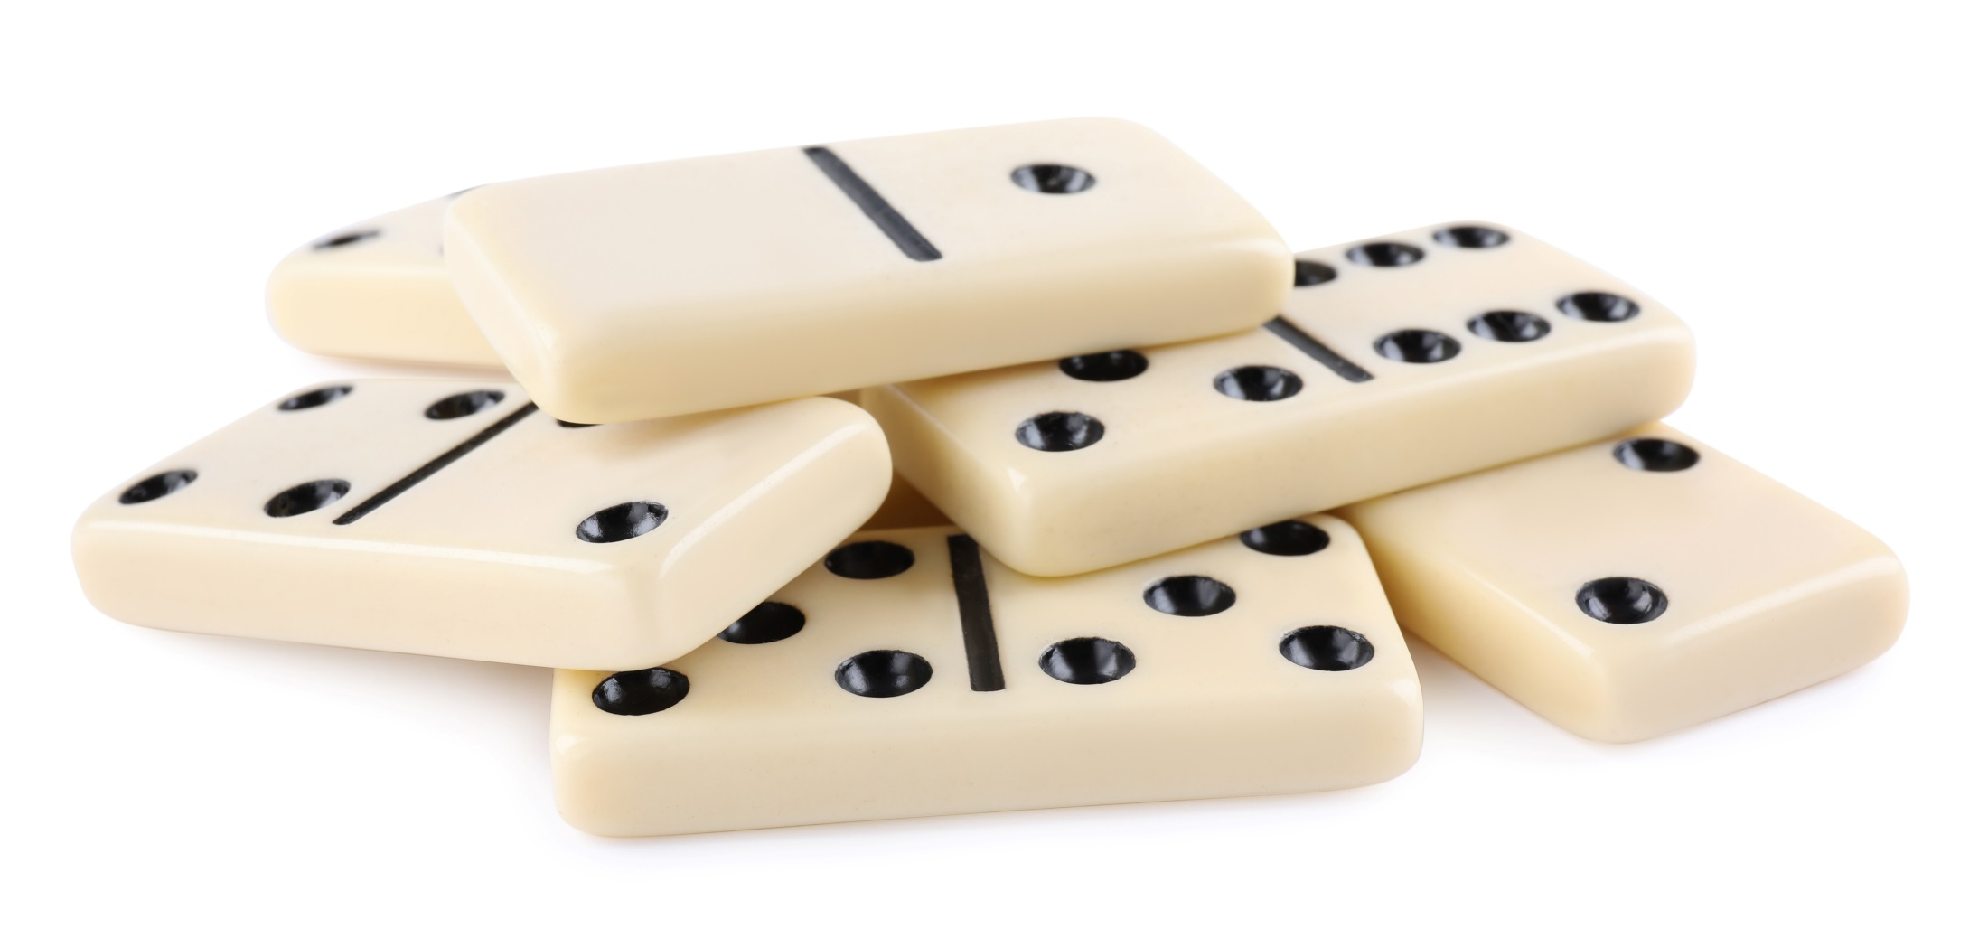
תַלְמִידֵי כִּתָה א' שִׂחֲקוּ בְּלוּחִיוֹת דוֹמִינוֹ.

Slide 38
הַמוֹרָה בִּקְשָה מֵהֶם לְחַפֵּשׂ לוּחִיוֹת שֶסְכוּם הַנְקֻדוֹת בָּהֶן הוּא 10.
אֵיךְ אֶפְשָר לְחַבֵּר אֶת הַלוּחִיוֹת בְּרֶצֶף, כָּךְ
שֶסְכוּם כָּל שְנֵי חֲלָקִים בְּחִבּוּר יִהְיֶה בְּדִיוּק 10?
אֵילוּ תַרְגִילִים שֶסְכוּמָם 10 מְצָאתֶם?
5+5=10
4+6=10
לחצו עלי לסידור הלוחיות.
לַחֲצוּ עָלַי לְהַצָגַת הַתַרְגִילִים.

Slide 39
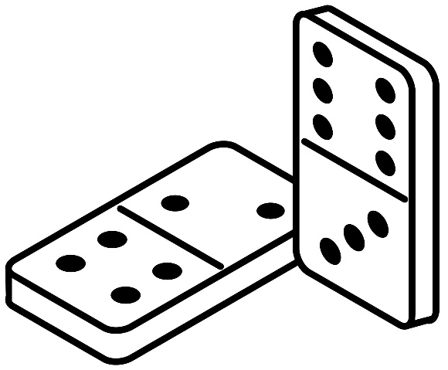
אַחֲרֵי שֶתַלְמִידֵי הַכִּתָה שִׂחֲקוּ מְעַט
בַּלוּחִיוֹת, הִצִיגָה לָהֶם הַמוֹרָה
קֻפְסַת מִשְׂחָק חֲדָשָה.

Slide 40

מָה מְכִילָה קֻפְסַת הַמִשְׂחָק?
לוּחִיוֹת דוֹמִינוֹ
כַּרְטִיסֵי סְכוּם
כַּרְטִיסֵי מִסְפָּר
הוֹרָאוֹת
בַּנְק כַּרְטִיסִים
Notes:
1865087824 חיילי משחק

Slide 41
הוֹרָאוֹת לִשְנֵי שַׂחְקָנִים
כָּל שַׂחְקָן מְקַבֵּל 6 לוּחִיוֹת דוֹמִינוֹ.
מְנִיחִים 3 כַּרְטִיסֵי מִסְפָּר גְלוּיִים עַל הַשֻלְחָן.
פּוֹתְחִים כַּרְטִיס סְכוּם. אֶל הַסְכוּם הַזֶה צָרִיךְ לְהַגִיעַ בְּעֶזְרַת כַּרְטִיסֵי הַמִסְפָּר וְלוּחִיוֹת הַדוֹמִינוֹ. נֶעֱזָרִים בְּאוֹתוֹ כַּרְטִיס סְכוּם לְאֹרֶךְ כָּל הַמִשְׂחָק.
כָּל שַׂחְקָן צָרִיךְ לְהַשְלִים בְּתוֹרוֹ אֶת אֶחָד מִכַּרְטִיסֵי הַמִסְפָּר לַסְכוּם הָרָצוּי בְּעֶזְרַת אַחַת מִלוּחִיוֹת הַדוֹמִינוֹ שֶבִּרְשוּתוֹ. אִם כַּרְטִיס מִסְפָּר 'נִתְפָּס', פּוֹתְחִים כַּרְטִיס נוֹסָף.
אִם אֵין לְשַׂחְקָן לוּחִית מַתְאִימָה, הוּא לוֹקֵחַ עוֹד לוּחִית דוֹמִינוֹ מֵהַ'בַּנְק'. אִם לֹא הִצְלִיחַ הַפַּעַם, הַתוֹר עוֹבֵר לַשַׂחְקָן הַשֵנִי.
מְנַצֵחַ הַשַׂחְקָן שֶסִיֵם רִאשוֹן לְהִשְתַמֵש בְּכָל לוּחִיוֹת הַדוֹמִינוֹ שֶלוֹ.
בּוֹאוּ נִרְאֶה אֶת הַמִשְׂחָק שֶל טַל וְנֹעָה.

Slide 42
לוּחִיוֹת הַדוֹמִינוֹ שֶל נֹעָה
3+2=5
4+0=4
5+2=7
1+2=3
1+3=4
2+2=4
עֵרֶךְ כָּל לוּחִית שָוֶה לְמִסְפַּר הַנְקֻדוֹת שֶעָלֶיהָ.
כַּמָה שָוָה כָּל אַחַת מִלוּחִיוֹת הַדוֹמִינוֹ שֶל נֹעָה?
לַחֲצוּ עָלַי לְהַצָגַת עֵרֶךְ הַלוּחִיוֹת.

Slide 43

עַל הַשֻלְחָן 3 כַּרְטִיסֵי מִסְפָּרִים: 6,9 וְ-7. נֹעָה לָקְחָה כַּרְטִיס סְכוּם שֶכָּתוּב עָלָיו 12. הִיא בָּחֲרָה לוּחִית דוֹמִינוֹ וְצֵרְפָה אוֹתָה לְכַרְטִיס 7.
כַּרְטִיסֵי הַמִסְפָּרִים
7
9
6
הַאִם הִיא הִגִיעָה לַסְכוּם 12?
כן,
7+3=10
10+2=12
לַחֲצוּ עָלַי לְהַצָגַת הַתְשוּבָה.

Slide 44


זֶה הַתוֹר שֶל טַל.
בִּמְקוֹם כַּרְטִיס מִסְפָּר 7 שֶ'נִתְפַּס' יֵש כָּעֵת כַּרְטִיס חָדָש – 5.
לְאֵיזֶה כַּרְטִיס תְצָרֵף טַל אֶת לוּחִית הַדוֹמִינוֹ שֶלָה?
9
6
5
אִם נְחַבֵּר 4 ל-6, נְקַבֵּל 10. נוֹסִיף 2 וּנְקַבֵּל 12.
6+4=10
10+2=12
זִכְרוּ – הַסְכוּם הוּא 12!
לַחֲצוּ עַל הַכַּרְטִיס הַמַתְאִים.

Slide 45
לִפְנֵיכֶם 3 לוּחִיוֹת דוֹמִינוֹ.
הַצִיעוּ לְנֹעָה אֵיזוֹ לוּחִית וְאֵיזֶה כַּרְטִיס מִסְפָּר לִבְחֹר כְּדֵי לְקַבֵּל אֶת הַסְכוּם 12. לִבְדִיקָה, לַחֲצוּ עַל הַלוּחִית.
9
5
1
9+1=10
10+2=12

Slide 46
מהלך - הצעה 2
משחקים ומחשבים
במהלך המשחק נמשיך לעסוק בחיבור וחיסור עד 20. נתחיל בחיבור באמצעות סיטואציות שונות שילדים הגיעו אליהן במשחק ונבקש מהתלמידים להציע להם כיצד לפעול. בחלקה השני של הפעילות נציג סיטואציות שיאפשרו התמודדות גם עם תרגילי חיסור.
האסטרטגיה הראשונה תהיה השלמה ל-10 ובהמשך נציג גם חיבור בעזרת עובדות ידועות.
שימו לב, במהלך הפעילות נבקש מהילדים לצייר לוחיות דומינו על הלוח המחיק ולהציגן במליאה. נדגיש לתלמידים כי כשהם מציירים לוחיות דומינו בעצמם אפשר לחרוג מהמספר המקובל בלוחיות המשחק המקורי ולצייר יותר מ-6 נקודות, ואפשר כמובן למקם את הנקודות באופן חופשי.
במידת הצורך ניתן לפצל את השיעור: לחיבור לחוד ולחיסור לחוד.
הפעילות בשקפים 32-31 הן פעילויות אתגר וניתן לעשות אותן עם כיתות מתקדמות. שקף 33 הוא תבנית ריקה המאפשרת הכנסת סכומים ופעילות כרצוננו.

Slide 47
יְלָדִים בַּכִּתָה שִׂחֲקוּ בַּמִשְׂחָק הֶחָדָש.
בּוֹאוּ נִרְאֶה מָה קוֹרֶה בַּמִשְׂחָקִים הַשוֹנִים
וְנַצִיעַ לָהֶם עֶזְרָה.

Slide 48

רוּת צֵרְפָה לְכַרְטִיס הַמִסְפָּר אֶת אַחַת מִלוּחִיוֹת הַדוֹמִינוֹ שֶלָה. מָה הָיָה בְּכַרְטִיס הַסְכוּם?
חִבַּרְתִי אֶת הַמִסְפָּר 8 עִם הַמִסְפָּרִים שֶעַל לוּחִית הַדוֹמִינוֹ.
8+2=10
10+5=15
וּמָצָאתִי:
הַסְכוּם הוּא 15.
8
לַחֲצוּ עָלַי לְהַצָגַת הֶסְבֵּר וּתְשוּבָה.

Slide 49
עִדוֹ צֵרֵף לְכַרְטִיס הַמִסְפָּר אֶת אַחַת מִלוּחִיוֹת הַדוֹמִינוֹ שֶלוֹ. מָה הָיָה בְּכַרְטִיס הַסְכוּם?
7
עַל כַּרְטִיס הַסְכוּם
הָיָה כָּתוּב
16.
7+3=10
10+6=16
לַחֲצוּ עָלַי לִבְדִיקָה.

Slide 50
לִפְנֵיכֶם 5 לוּחִיוֹת דוֹמִינוֹ וְכַרְטִיס מִסְפָּר. הַצִיעוּ לְאוֹר אֵיזוֹ לוּחִית דוֹמִינוֹ לִבְחֹר כְּדֵי לְקַבֵּל אֶת הַסְכוּם 13. לַחֲצוּ עָלֶיהָ לִבְדִיקָה.
6
לַחֲצוּ עָלַי לְהַצָגַת תַרְגִיל.
6+4=10
10+3=13

Slide 51
לִפְנֵיכֶם 3 לוּחִיוֹת דוֹמִינוֹ וְכַרְטִיס מִסְפָּר. הַצִיעוּ לַעֲדִי אֵיזוֹ לוּחִית דוֹמִינוֹ לִבְחֹר כְּדֵי לְקַבֵּל אֶת הַסְכוּם 15. לִבְדִיקָה, לַחֲצוּ עַל הַלוּחִית.
4
4+6=10
10+5=15
לַחֲצוּ עָלַי לְהַצָגַת תַרְגִיל.

Slide 52
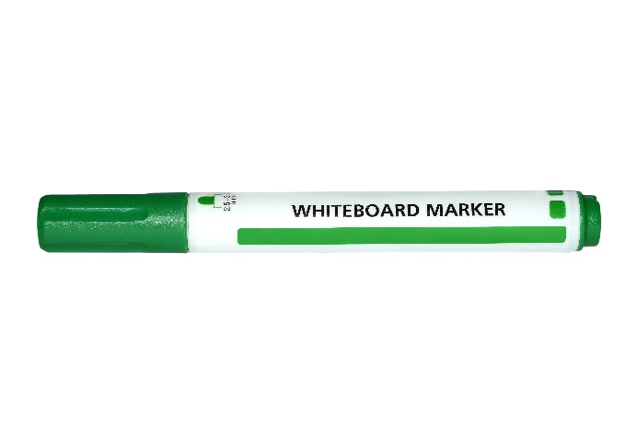






לַפְּעִילוּת צָרִיךְ:
מַצְבֵּעַ (טוּש)
לוּחַ מָחִיק
הוֹרָאוֹת
בַּפְּעִילוּיוֹת הַבָּאוֹת תִתְבַּקְשוּ לְצַיֵר לוּחִיוֹת דוֹמִינוֹ.
תוּכְלוּ לְצַיֵר מִסְפָּרִים שוֹנִים עַל הַלוּחִיוֹת – מִסְפָּרִים שֶיַתְאִימוּ לַפְּעִילוּת.

Slide 53
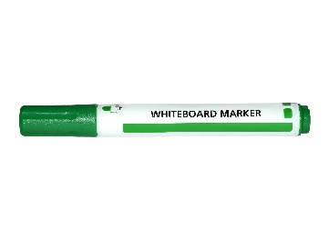
עִדוֹ צָרִיךְ לְצָרֵף לוּחִית דוֹמִינוֹ לְכַרְטִיס הַמִסְפָּר 9.
הַסְכוּם שֶהוּא צָרִיךְ לְהַגִיעַ אֵלָיו הוּא 16.
הַצִיעוּ לוֹ לוּחִית דוֹמִינוֹ וְכִתְבוּ תַרְגִיל מַתְאִים.
9
1
9+___ = 10
6
10+___ = 16
לַחֲצוּ עָלַי לְהַצָגַת תְשוּבָה.
לַחֲצוּ עָלַי לְקַבָּלַת רֶמֶז.

Slide 54
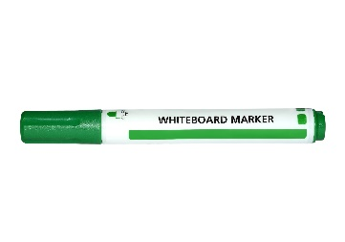
נִיב צָרִיךְ לְצָרֵף לוּחִית דוֹמִינוֹ לְכַרְטִיס הַמִסְפָּר 7.
הַסְכוּם שֶהוּא צָרִיךְ לְהַגִיעַ אֵלָיו הוּא 18.
הַצִיעוּ לוֹ לוּחִית דוֹמִינוֹ וְכִתְבוּ תַרְגִיל מַתְאִים.
7
3
7+___ = 10
8
10+___ = 18
לַחֲצוּ עָלַי לְקַבָּלַת רֶמֶז.
לַחֲצוּ עָלַי לְהַצָגַת תְשוּבָה.

Slide 55
מִיכַל צְרִיכָה לְצָרֵף לוּחִית דוֹמִינוֹ לְכַרְטִיס הַמִסְפָּר 6.
הַסְכוּם שֶהִיא צְרִיכָה לְהַגִיעַ אֵלָיו הוּא 13.
הַצִיעוּ לָה לוּחִית דוֹמִינוֹ וְכִתְבוּ תַרְגִיל מַתְאִים.
6
4
6+___ = 10
לַחֲצוּ עָלַי לְהַצָגַת תְשוּבָה.
לַחֲצוּ עָלַי לְקַבָּלַת רֶמֶז.
3
10+___ = 13
הַמְשִיכוּ לַשֶקֶף הַבָּא כְּדֵי לִקְרֹא אֶת הַהֶסְבֵּר שֶל מִיכַל.

Slide 56

הַהֶסְבֵּר שֶל מִיכַל:
אֲנִי יוֹדַעַת שֶ 6+6=12,
אָז לְמַעְלָה צִיַרְתִי 6 עִגוּלִים.
כָּעֵת הָיָה חָסֵר לִי 1 לִ-13.
צִיַרְתִי לְמַטָה עוֹד עִגוּל אֶחָד.
זֹאת הַלוּחִית שֶלִי:
6
6+6=12
12+1=13
לַחֲצוּ עָלַי כְּדֵי לִרְאוֹת אֶת הַתַרְגִיל שֶל מִיכַל.

Slide 57
חֵן צְרִיכָה לְצָרֵף לוּחִית דוֹמִינוֹ לְכַרְטִיס הַמִסְפָּר 8.
הַסְכוּם שֶהִיא צְרִיכָה לְהַגִיעַ אֵלָיו הוּא 17.
צַיְרוּ לוּחִית דוֹמִינוֹ מַתְאִימָה.
הַאִם אֶפְשָר לְהָכִין יוֹתֵר מִלוּחִית אַחַת?
8
8+2=10
10+7=17
8+8=16
16+1=17
לַחֲצוּ עָלַי לְהַצָגַת דֻגְמָאוֹת.

Slide 58
שִיר צְרִיכָה לְצָרֵף לוּחִית דוֹמִינוֹ לְכַרְטִיס הַמִסְפָּר 6.
הַסְכוּם שֶהִיא צְרִיכָה לְהַגִיעַ אֵלָיו הוּא 18.
צַיְרוּ לוּחִית דוֹמִינוֹ מַתְאִימָה.
הַאִם אֶפְשָר לְהָכִין יוֹתֵר מִלוּחִית אַחַת?
6
6+4=10
10+8=18
לַחֲצוּ עָלַי לְהַצָגַת דֻגְמָאוֹת.
6+6=12
12+6=18

Slide 59
רוֹעִי צָרִיךְ לְצָרֵף לוּחִית דוֹמִינוֹ לְכַרְטִיס הַמִסְפָּר 6.
הַסְכוּם שֶהוּא צָרִיךְ לְהַגִיעַ אֵלָיו הוּא 14.
צַיְרוּ לוּחִית דוֹמִינוֹ מַתְאִימָה.
הַאִם אֶפְשָר לְהָכִין יוֹתֵר מִלוּחִית אַחַת?
אֲנִי יוֹדֵעַ שֶצָרִיךְ לְהוֹסִיף 8 כִּי:
6+4+4=14
אָז אֶפְשָר לְהָכִין הֲמוֹן לוּחִיוֹת שֶשָווֹת 8...
לַחֲצוּ עָלַי לְהַצָגַת לוּחִיוֹת.

Slide 60
אֵלָה צְרִיכָה לְצָרֵף לוּחִית דוֹמִינוֹ לְכַרְטִיס הַמִסְפָּר 8.
הַסְכוּם שֶהִיא צְרִיכָה לְהַגִיעַ אֵלָיו הוּא 15.
צַיְרוּ לוּחִית דוֹמִינוֹ מַתְאִימָה.
הַאִם אֶפְשָר לְהָכִין יוֹתֵר מִלוּחִית אַחַת?
לַחֲצוּ עָלַי לְהַצָגַת לוּחִיוֹת.

Slide 61
מַיְנוּ אֶת הַתַרְגִילִים הַבָּאִים לִשְתֵי קְבוּצוֹת.
לַחֲצוּ עַל מִסְפָּר בַּמַחְסָן כְּדֵי לְהַצִיג אוֹתוֹ בַּקְבוּצָה הַמַתְאִימָה.
תַרְגִילִים שֶהַסְכוּם שֶלָהֶם הוּא 15:
תַרְגִילִים שֶהַסְכוּם שֶלָהֶם הוּא 16:
10+5
10+6
9+6
9+7
8+7
8+8
10+5
9+7
8+7
9+6
10+6
8+8
Notes:
הצעה להפעלה בכיתה: להציע לתלמידים לפתור במחברת את התרגילים ואז לקיים במליאה את הדיון והמיון. שאלות לדיון יכולות להיות: מה משותף למספרים שבהם אחד המחוברים הוא 10? מה משותף למספרים שבהם אחד המחוברים הוא 9 ומה ההבדל בין 8+7 ל-8+8?

Slide 62

גַל צֵרְפָה לוּחִית דוֹמִינוֹ לְכַרְטִיס הַמִסְפָּר 9. הַסְכוּם שֶהִיא רָצְתָה לְהַגִיעַ אֵלָיו הוּא 14. אֵיזֶה מִסְפָּר מִסְתַתֵר מִתַחַת לַכֶּתֶם?
קֹדֶם אֲנִי מְחַבֵּר אֶת מָה שֶאֲנִי רוֹאֶה.
9+1=10
אֲבָל אֲנִי צָרִיךְ לְהַגִיעַ לְ-14. אָז אֲנִי מְחַשֵב כַּמָה עוֹד אֲנִי צָרִיךְ לְהוֹסִיף:
14-10=4
כָּךְ אֲנִי יוֹדֵעַ שֶמִתַחַת לַכֶּתֶם הַיָרֹק מִסְתַתְרוֹת ___ נְקֻדוֹת.
9
4
לַחֲצוּ עָלַי לְהַצָגַת
הַלוּחִית וְהַתְשוּבָה.
Notes:
כדאי להתעכב על ההסבר הזה ולתרגל אותו מעט לפני שממשיכים.

Slide 63
נֶטַע צֵרְפָה לוּחִית דוֹמִינוֹ לְכַרְטִיס הַמִסְפָּר 8. הַסְכוּם שֶהִיא רָצְתָה לְהַגִיעַ אֵלָיו הוּא 12. אֵיזֶה מִסְפָּר מִסְתַתֵר מִתַחַת לַכֶּתֶם?
אֶפְשָר גַם לִפְתֹר בְּחִבּוּר וּבְחִסוּר: 8+2=10
12-10= ___
8
אֲנִי פּוֹתֵר בְּחִבּוּר. כָּךְ: 8+2+___=12
2
2
לַחֲצוּ עָלַי לְהַצָגַת
הַלוּחִית וְהַתְשוּבָה.

Slide 64
עֲדִי צֵרְפָה לוּחִית דוֹמִינוֹ לְכַרְטִיס הַמִסְפָּר 6. הַסְכוּם שֶהִיא רָצְתָה לְהַגִיעַ אֵלָיו הוּא 11. אֵיזֶה מִסְפָּר מִסְתַתֵר מִתַחַת לַכֶּתֶם?
כְּמוֹ שֶאָמַרְתִי, אֶפְשָר גַם כָּךְ:6+4=10
11-10= ___
6
אֲנִי פּוֹתֵר בְּחִבּוּר. כָּךְ: 6+4+___=11
1
1
לַחֲצוּ עָלַי לְהַצָגַת
הַלוּחִית וְהַתְשוּבָה.
הַאִם יֵש לָכֶם דֶרֶךְ נוֹסֶפֶת לְחִשוּב?

Slide 65
בֵּן צֵרֵף לוּחִית דוֹמִינוֹ לְכַרְטִיס הַמִסְפָּר 7. הַסְכוּם שֶהוּא רָצָה לְהַגִיעַ אֵלָיו הוּא 16. אֵיזֶה מִסְפָּר מִסְתַתֵר מִתַחַת לַכֶּתֶם?
אֶפְשָר גַם לִפְתֹר בְּחִבּוּר וּבְחִסוּר: 7+3=10
16-10= ___
7
אֲנִי פּוֹתֵר בְּחִבּוּר. כָּךְ: 7+3+___=16
6
6
לַחֲצוּ עָלַי לְהַצָגַת
הַלוּחִית וְהַתְשוּבָה.
.

Slide 66
יָעֵל צֵרְפָה לוּחִית דוֹמִינוֹ לְכַרְטִיס הַמִסְפָּר שֶלִפְנֵיכֶם. הַסְכוּם שֶהִיא רָצְתָה לְהַגִיעַ אֵלָיו הוּא 19. אֵיזֶה מִסְפָּר מִסְתַתֵר מִתַחַת לַכֶּתֶם?
אֶפְשָר גַם לִפְתֹר בְּחִבּוּר וּבְחִסוּר: 8+8=16
19-16= ___
8
אֲנִי פּוֹתֵר בְּחִבּוּר. כָּךְ: 8+8+___=19
3
3
לַחֲצוּ עָלַי לְהַצָגַת
הַלוּחִית וְהַתְשוּבָה.

Slide 67
מִיקָה צֵרְפָה לוּחִית דוֹמִינוֹ לְכַרְטִיס הַמִסְפָּר שֶלִפְנֵיכֶם. הַסְכוּם שֶהִיא רָצְתָה לְהַגִיעַ אֵלָיו הוּא 11. אֵיזֶה מִסְפָּר מִסְתַתֵר מִתַחַת לַכֶּתֶם?
6
7 +__=10
10 + ___=11
11-__=10
10 - ___=6
1
לַחֲצוּ עָלַי לְהַצָגַת
הַלוּחִית וְהַתְשוּבָה.
לַחֲצוּ עָלַי לְהַצָגַת רֶמֶז לְדֶרֶךְ הַפִּתְרוֹן שֶלִי.
לַחֲצוּ עָלַי לְהַצָגַת רֶמֶז לְדֶרֶךְ הַפִּתְרוֹן שֶלִי.

Slide 68
דָנִיֵאל צְרִיכָה לְהוֹסִיף לוּחִית דוֹמִינוֹ לְכַרְטִיס הַמִסְפָּר שֶלִפְנֵיכֶם.
הַסְכוּם שֶהִיא רוֹצָה לְהַגִיעַ אֵלָיו הוּא ____ . אֵיךְ תֵרָאֵה לוּחִית הַדוֹמִינוֹ שֶלָה?
3

Slide 69
סיכום - הצעה 2
הפוך בה
פעילות הסיכום מתרגלת בדרך משחקית את העובדות שעסקנו בהן בשיעור.
שתי הפעילויות הן משחק 'הפוך בה'. המשחק ראשון מתרגל חיבור, והשני מתרגל חיסור. לוחצים על לוחית 'התחלה' וממשיכים לכרטיס הבא לפי תוצאת התרגיל שהתקבל.

Slide 70
הַתְחָלָה
5+9
9+2
12
9+4
11
13
9+7
6+6
14
סוֹף!
16
שַׂחֲקוּ שוּב.

Slide 71
הַתְחָלָה
12-3
11-6
15-8
9
8
7
14-6
13-7
5
סוֹף!
6
שַׂחֲקוּ שוּב.

